Slide 1
AWSリソース監視・観察
Barath Kumar

Slide 2
EC2
Disk I/O - DiskReadOps/DiskWriteOps, DiskReadBytes/DiskWriteBytes
Network - NetworkIn/NetworkOut, NetworkPacketsIn/NetworkPacketsOut
CPU - CPUUtilization, CPUCreditUsage, CPUCreditBalance
Status checks - StatusCheckFailed

Slide 3
EC2
Disk I/O（Instance Store）: こちらを監視することで、インスタンスタイプを最適化することが出来ます。インスタンスタイプによって、vCPU, Memory, Network性能, IOPSが変わります。
DiskReadOps - 指定された期間にインスタンスで利用できるすべてのインスタンスストアボリュームでの、完了した読み取り操作。
DiskWriteOps - 完了した書き込み操作。
DiskReadBytes - インスタンスで利用できるすべてのインスタンスストアボリュームから読み取られたバイト数。
DiskWriteBytes - 書き込まれたバイト数。
参考：
https://docs.aws.amazon.com/AWSEC2/latest/UserGuide/instance-types.html

Slide 4
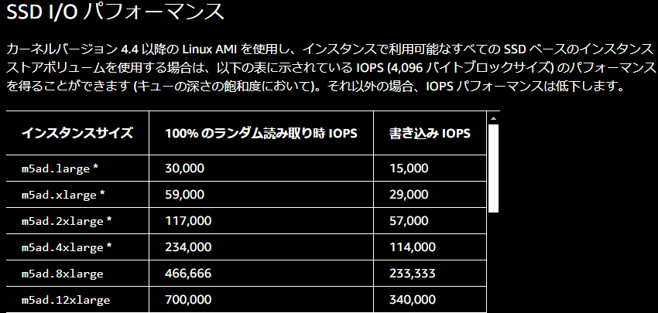
EC2

Slide 5
EC2
Network I/O:
NetworkIn - すべてのネットワークインターフェイスを通じ、1 つのインスタンスへの受信ネットワークトラフィックの量を表しています。
NetworkOut - すべてのネットワークインターフェイスを通じ、このインスタンスから送信されたバイトの数。
NetworkPacketsIn- すべてのネットワークインターフェイスを通じ、このインスタンスによって受信されたパケットの数。
NetworkPacketsOut- すべてのネットワークインターフェイスを通じ、このインスタンスによって送信されたパケットの数。

Slide 6
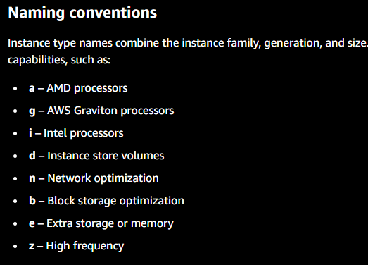
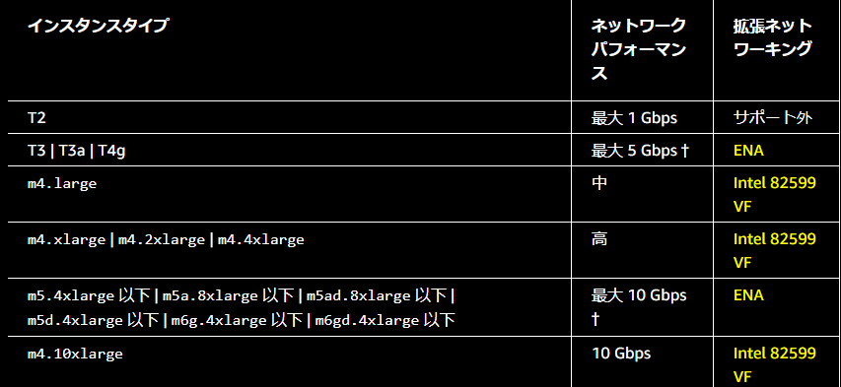
EC2

Slide 7
EC2
CPU: CPUの負荷を監視することで、Auto Scalingの設定、インスタンスタイプ、アラームの設定を最適化出来ます。
CPUCreditUsage - CPU 使用率に関してインスタンスで消費される CPU クレジットの数。
CPUCreditBalance - インスタンスが起動または開始後に蓄積した獲得 CPU クレジットの数。
CPUUtilization - CPUの使用率、使用されている CPU の割合。80%超えるとアラーム設定おすすめされています。

Slide 8
EC2
Status check: インスタンスが通常通り稼働していない場合はアラームを設定して、別のインスタンスにトラフィックを変えることが出来ます。
StatusCheckFailed - 過去 1 分間にインスタンスのステータスチェックとシステムステータスチェックの両方に合格したかどうか。0 (合格) または 1 (失敗)
StatusCheckFailed_Instance - 最近 1 分間にインスタンスがインスタンスステータスチェックに成功したかどうか
StatusCheckFailed_System - 最近 1 分間にインスタンスがシステムステータスチェックに成功したかどうかを報告します。
参考：
https://docs.aws.amazon.com/ja_jp/AWSEC2/latest/UserGuide/viewing_metrics_with_cloudwatch.html

Slide 9
EC2
Event check: CloudWatch Eventsを利用して、インスタンスライフサイクルの監視。無断でインスタンスの状態が変化したら、アラーム設定が出来ます。
StopInstance
Reboot
Terminate
StartInstance
参考：
https://docs.aws.amazon.com/ja_jp/AWSEC2/latest/UserGuide/viewing_metrics_with_cloudwatch.html

Slide 10
EBS
Status check: EBS種類選択（General purpose, Provisioned IOPS 等）、IOPS設定に有用になります。
VolumeReadBytes - 指定された期間の読み取りオペレーションに関する情報を提供します。
VolumeWriteBytes - 指定された期間の書き込みオペレーションに関する情報を提供します。
VolumeReadOps - 指定期間内の読み取りオペレーションの総数。
VolumeWriteOps - 指定期間内の書き込みオペレーションの総数。
参考：
https://docs.aws.amazon.com/ja_jp/AWSEC2/latest/UserGuide/using_cloudwatch_ebs.html#ebs-volume-metrics
https://docs.aws.amazon.com/AWSEC2/latest/UserGuide/ebs-optimized.html

Slide 11
CloudWatch Agentから得られる情報(Linux)
CPU情報
cpu_time_active, cpu_time_idle, cpu_usage_active等
Disk情報
disk_free, disk_used, disk_total, disk_used_percent, diskio_reads等
Memory情報
mem_active, mem_used, mem_available, mem_free等
Network情報
net_bytes_recv, net_bytes_sent, net_packets_sent, netstat_tcp_listen等
Process情報
processes_dead, processes_running, processes_total, processes_total_threads等
参考：
https://docs.aws.amazon.com/AmazonCloudWatch/latest/monitoring/metrics-collected-by-CloudWatch-agent.html

Slide 12
RDS
監視すべき項目:
ネットワークスループット
クライアント接続
読み取り、書き込み、メタデータのいずれかのオペレーションの I/O
DB インスタンスのバーストクレジットバランス
参考：
https://docs.aws.amazon.com/ja_jp/AmazonRDS/latest/UserGuide/monitoring-cloudwatch.html

Slide 13
RDS
Amazon RDS コンソールから、リソースに関する以下の項目をモニタリングできます。
DB インスタンスへの接続の数
DB インスタンスへの読み書きオペレーションの量
DB インスタンスが現在使用しているストレージの量
DB インスタンスに使用されているメモリと CPU の量
DB インスタンスとの間で送受信されるネットワークトラフィックの量
Trusted Advisor ダッシュボードから、以下のコスト最適化、セキュリティ、対障害
性、パフォーマンス向上のチェックを確認できます。
Amazon RDS アイドル DB インスタンス
Amazon RDS セキュリティグループのアクセスリスク
Amazon RDS バックアップ
Amazon RDS Multi-AZ

Slide 14
RDS
Amazon RDS コンソールから、リソースに関する以下の項目をモニタリングできます。DBインスタンスのメトリクスを見たい場合、[モニタリングを表示]で以下の情報を取得出来ます。
[CloudWatch] – Amazon CloudWatch から使用できる DB インスタンスメトリクスの概要を表示します。
[Enhanced monitoring] – 拡張モニタリングが有効になっている DB インスタンスに使用できる OS メトリクスの概要を表示します。
[OS プロセスリスト] – 選択したインスタンスで実行中の各プロセスの詳細を表示します。
Performance Insights – DB インスタンスの Amazon RDS Performance Insights コンソールを開きます。

Slide 15
RDS
デフォルトでは、Amazon RDS はメトリクスデータを1分間隔で CloudWatch に自動的に送信します。期間が 60 秒 (1 分) のデータポイントは、15 日間使用できます。
Performance Insights は、既存の Amazon RDS モニタリング機能を拡張して、DBのパフォーマンスを明確にし、分析しやすくします。主に、DB 負荷、最大CPU容量等。
Metrics一覧表と説明：
https://docs.aws.amazon.com/ja_jp/AmazonRDS/latest/UserGuide/monitoring-cloudwatch.html
https://sysdig.com/blog/monitoring-amazon-rds/

Slide 16
RDS
ALARMの模様：
FreeableMemory 平均 < 128*1024*1024 (128 MB)
DatabaseConnections 平均 > 1000
CpuUtilization 平均 > 0.95
FreeStorageSpace 平均 < 512*1024*1024
ReadLatency 平均 > 0.250 (sec)
WriteLatency 平均 > 0.250
NetworkReceiveThroughput 平均 = 0
NetworkTransmitThroughput 平均 = 0
ReadIOPS 平均 > 2500
WriteIOPS 平均 > 2500

Slide 17
S3
CloudWatchによる監視事項
Daily storage metrics for buckets - ストレージメトリクスは 1 日に 1 回報告されています。BucketSizeBytes, NumberOfObjects等
Request metrics - すべてのオブジェクトオペレーションのリクエストメトリクスが報告されます。TotalRequestLatency, AllRequests等
Replication metrics - レプリケーションを保留している S3 API オペレーションの合計数。ReplicationLatency等 大量なデータを保存する場合、レピュテーションにレイテンシーが発生して、読み込む際に、データが異なる可能性もあります。
参考：
https://docs.aws.amazon.com/ja_jp/AmazonS3/latest/userguide/metrics-dimensions.html

Slide 18
S3
AWS CloudTrail ログは、Amazon S3 のユーザー、ロール、または AWS のサービスによって実行されたアクションの記録を提供するのに対し、
Amazon S3 サーバーアクセスログは、S3 バケットに対して行われたリクエストの詳細な記録を提供します。
AWS CloudTrail ログは、Amazon S3 のサーバーアクセスログと一緒に使用できます。CloudTrail を CloudWatch Logs と統合すると、CloudTrail が取得した S3 バケットレベル API アクティビティが、指定した CloudWatch ロググループの CloudWatch ログストリームに送られます。
参考：
https://docs.aws.amazon.com/ja_jp/AmazonS3/latest/userguide/cloudtrail-logging-s3-info.html

Slide 19
ECS Fargate
Amazon ECS のメトリクスデータは 1 分間隔で自動的に CloudWatch に送信されます。統計情報は 2 週間単位で記録されます。
有効な統計: 平均、最小、最大、合計、サンプル数。最も有用な統計は Average です。

Slide 20
ECS Fargate
以下のメトリクスを 1 分ごとに CloudWatch に送信します。
CPUReservation - クラスターでタスクを実行することで予約されている CPU ユニットの割合。
CPUUtilization - クラスターやサービスで使用されている CPU の割合。
MemoryReservation - クラスターでタスクを実行することで予約されているメモリの割合。
MemoryUtilization - メモリ使用率、クラスターやサービスで利用されるメモリの割合。
GPUReservation
参考：
https://docs.aws.amazon.com/ja_jp/AmazonECS/latest/developerguide/cloudwatch-metrics.html

